Slide 1
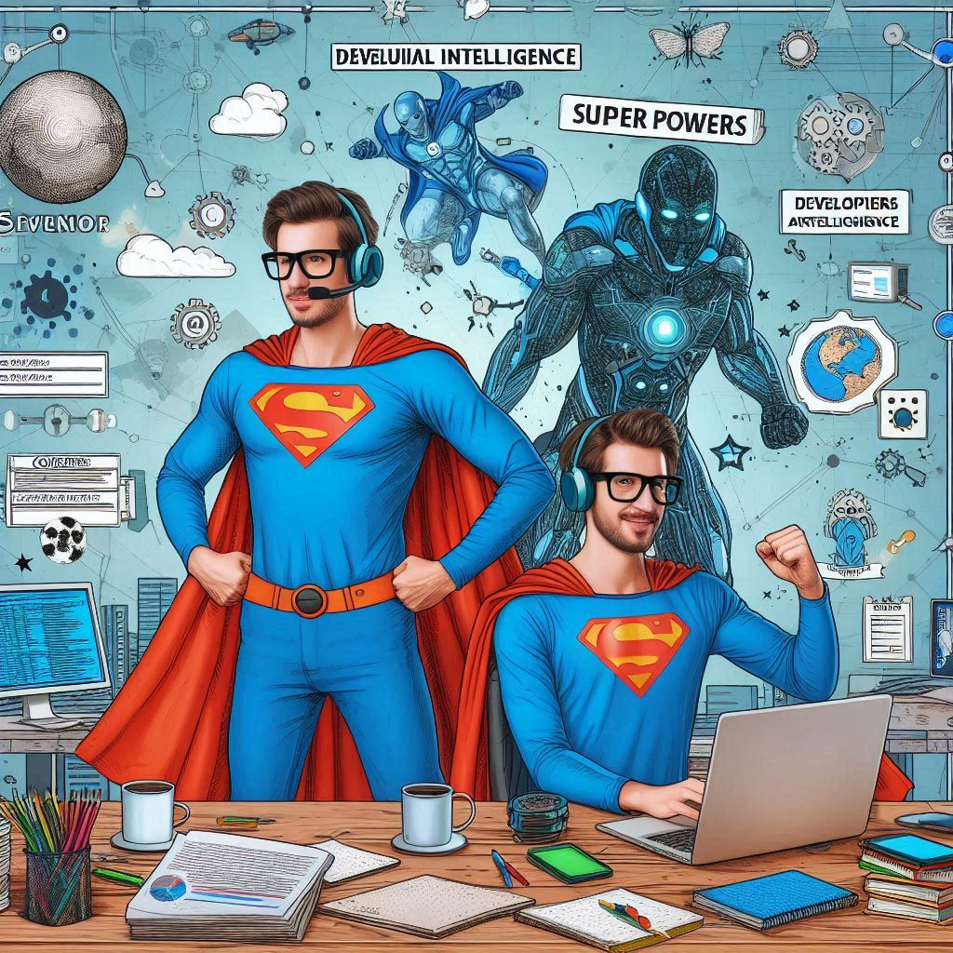
IA FEST DEV
“Programadores juniors, preparem-se para mergulhar no mundo das IAs generativas e Copilots!” 🚀
Data: 08 de agosto de 2024, às 18h Transmissão: Canal IA Dev no YouTube

